Slide 1



PEMROGRAMAN BERORIENTASI OBJEK
“Aplikasi Pendataan Barang di Bidang Wirausaha”
Link GitHub :
faraazahwa/TA_PBO (github.com)
Nama : Fara Azahwa
NIM : 2200018337
Kelas : G

Slide 2

DESKRIPSI APLIKASI
Ruang Lingkup Aplikasi
Aplikasi ini adalah sistem manajemen antrian untuk wirausahawan dengan konsep OOP (Object-Oriented Programming) berbasis Java. Ruang lingkupnya :
Manajemen Antrian: Aplikasi ini mencatat antrian pelanggan secara real-time. Pelanggan dapat mengambil nomor antrian dan sistem akan memanggil nomor antrian secara berurutan.
Autentikasi Pengguna: Sistem ini memiliki fitur login yang memerlukan username dan password. Hanya pengguna yang telah terdaftar dan memasukkan informasi login yang benar yang dapat mengakses sistem.
Manajemen Data Barang: Sistem ini juga mencakup manajemen data barang. Pengguna dapat memasukkan data barang, melihat data barang, dan memperbarui data barang.
02

Slide 3


F
I
TUR-FITUR
Fitur Login yang memungkinkan pengguna untuk mengakses sistem dengan memasukkan username dan password yang valid. Username dan password ini telah ditetapkan sebelumnya dalam kelas Log_in. Jika pengguna memasukkan username dan password yang salah, maka sistem akan menolak akses dan meminta pengguna untuk mencoba lagi. Fitur ini berguna untuk menjaga keamanan dan privasi data barang yang disimpan dalam sistem.
Fitur Input Data Barang yang memungkinkan pengguna untuk memasukkan data barang baru ke dalam sistem dengan mengisi detail barang yang diperlukan. Detail barang yang harus diisi adalah kode barang, nama supplier, tanggal masuk, nama barang, jenis barang, satuan barang, harga satuan, dan stok. Data barang ini kemudian disimpan dalam objek dari kelas Barang, Barang1, atau Barang2, tergantung pada jenis barang yang dipilih. Fitur ini berguna untuk menambahkan data barang ke dalam sistem secara mudah dan cepat.
Fitur Tampil Data Barang yang memungkinkan pengguna untuk melihat data barang yang telah dimasukkan ke dalam sistem dengan menampilkan detail barang tersebut. Detail barang yang ditampilkan adalah kode barang, nama supplier, tanggal masuk, nama barang, jenis barang, satuan barang, harga satuan, dan stok. Data barang ini diambil dari objek dari kelas Barang, Barang1, atau Barang2, tergantung pada jenis barang yang dipilih. Fitur ini berguna untuk melihat data barang yang tersedia dalam sistem secara lengkap dan akurat.
Fitur update spesifik yang memungkinkan pengguna untuk memperbarui data barang tertentu yang sudah ada di dalam sistem sesuai dengan keinginan pengguna, . Fitur ini berguna untuk mengubah detail barang yang mungkin berubah seiring waktu, seperti harga, stok, atau keterangan.
03

Slide 4

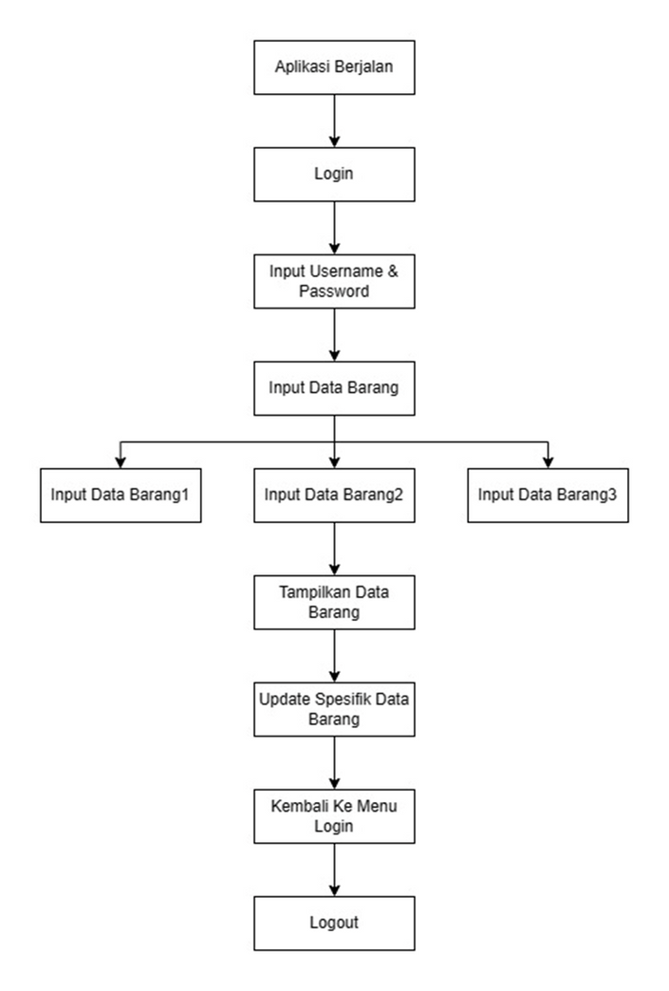

ALUR KERJA
Berikut adalah alur kerja aplikasi secara umum :
Saat aplikasi dijalankan, pengguna disajikan dengan menu untuk login atau logout.
Jika pengguna memilih untuk login, mereka akan diminta untuk memasukkan username dan password.
Jika informasi login yang dimasukkan pengguna cocok dengan username dan password yang telah ditetapkan dalam sistem, maka login akan berhasil dan pengguna akan diberikan menu untuk memilih operasi yang ingin dilakukan.
Pengguna dapat memilih untuk memasukkan data barang baru. Mereka akan diminta untuk memasukkan detail barang seperti kode barang, nama supplier, tanggal masuk, nama barang, jenis barang, satuan barang, harga satuan, dan stok.
Setelah semua detail ini dimasukkan, detail tersebut akan ditampilkan kembali kepada pengguna untuk konfirmasi.
Atau bisa juga pengguna memperbarui data yang salah dengan memilih menu update.
Pengguna dapat memilih untuk logout dan kembali ke menu awal kapan saja.
04

Slide 5

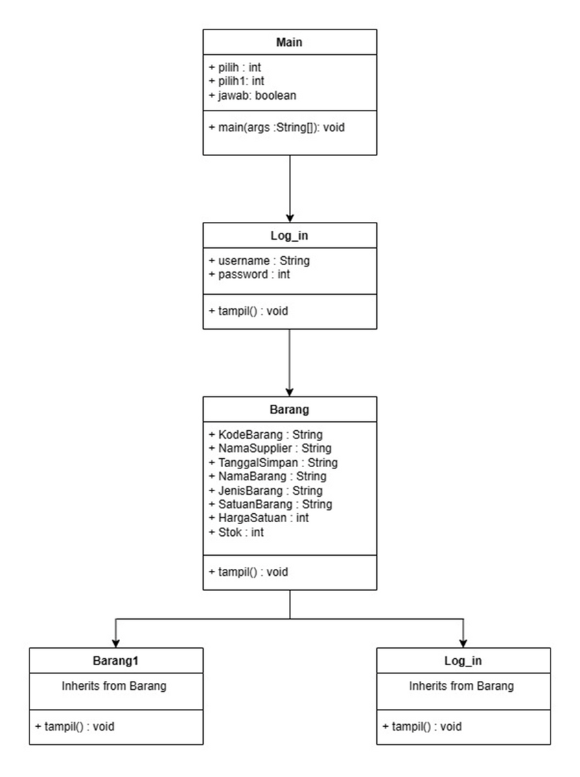

DIAGRAM
CLASS
05

Slide 6


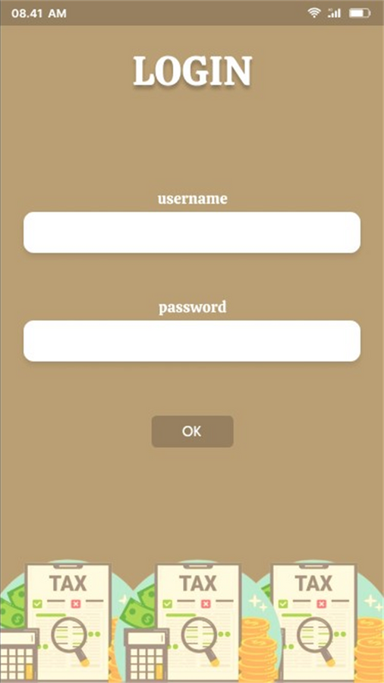
RANCANGAN ANTARMUKA
01
02
06

Slide 7
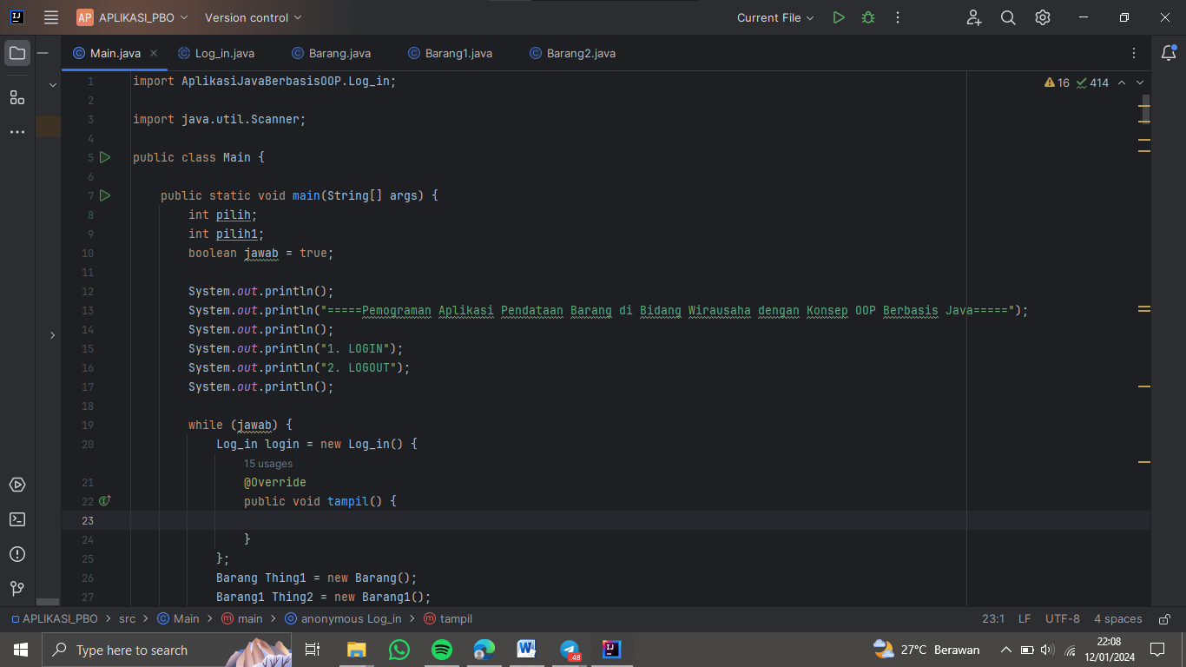
SCREENSHOOT
CODING
DI IDE
01. Main.Java
07

Slide 8
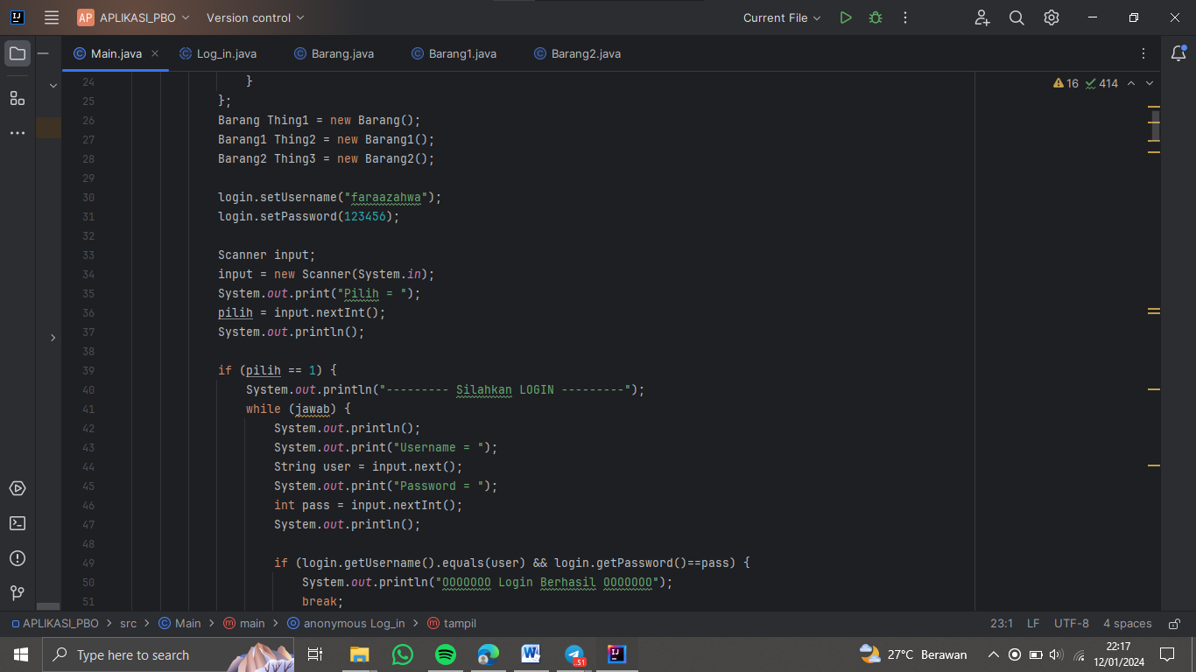
SCREENSHOOT
CODING
DI IDE
01. Main.Java
08

Slide 9
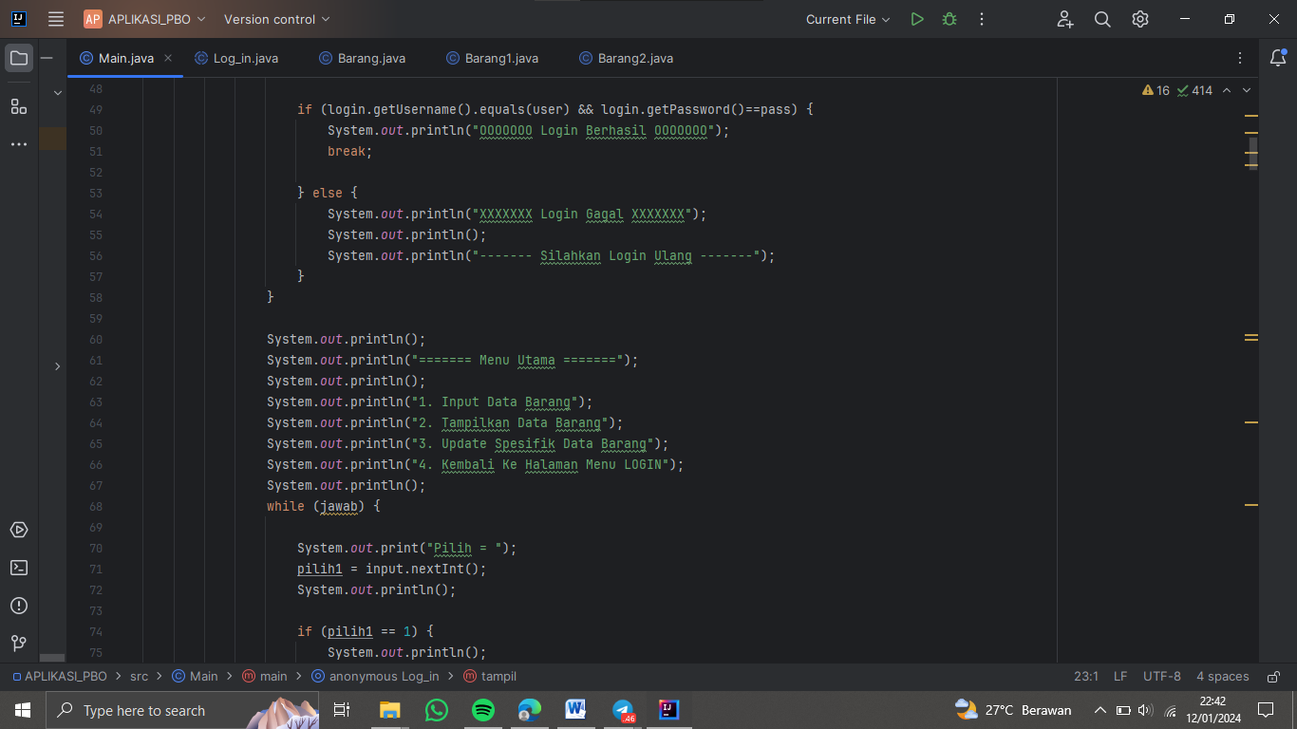
SCREENSHOOT
CODING
DI IDE
01. Main.Java
09

Slide 10
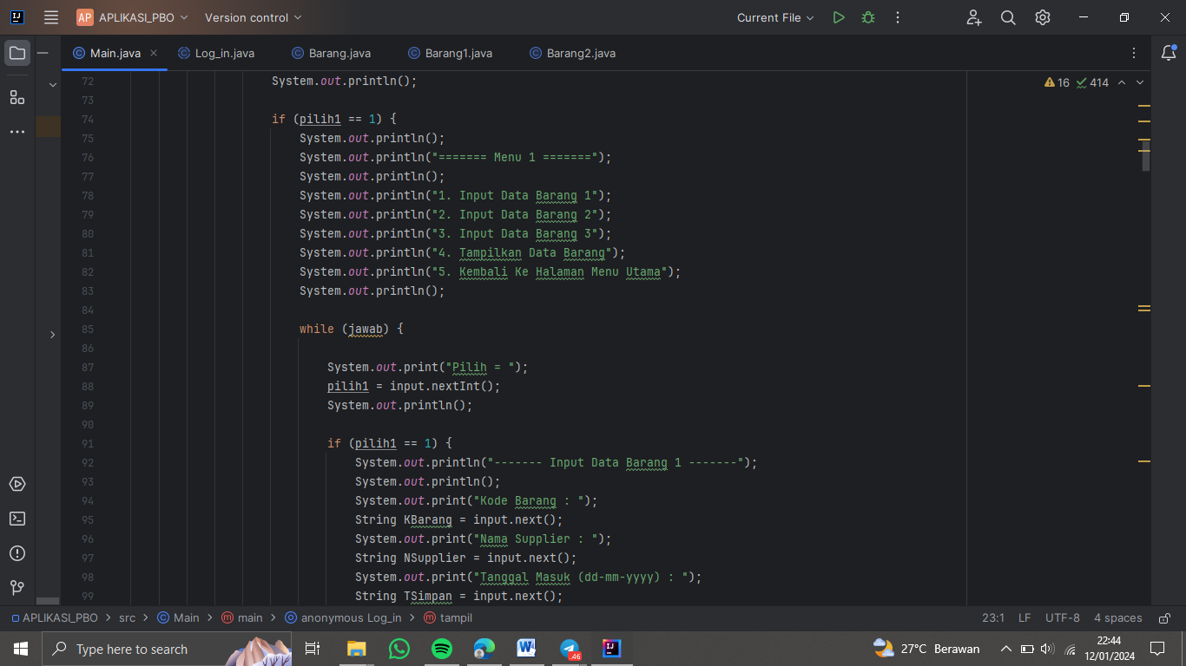
SCREENSHOOT
CODING
DI IDE
01. Main.Java
10

Slide 11
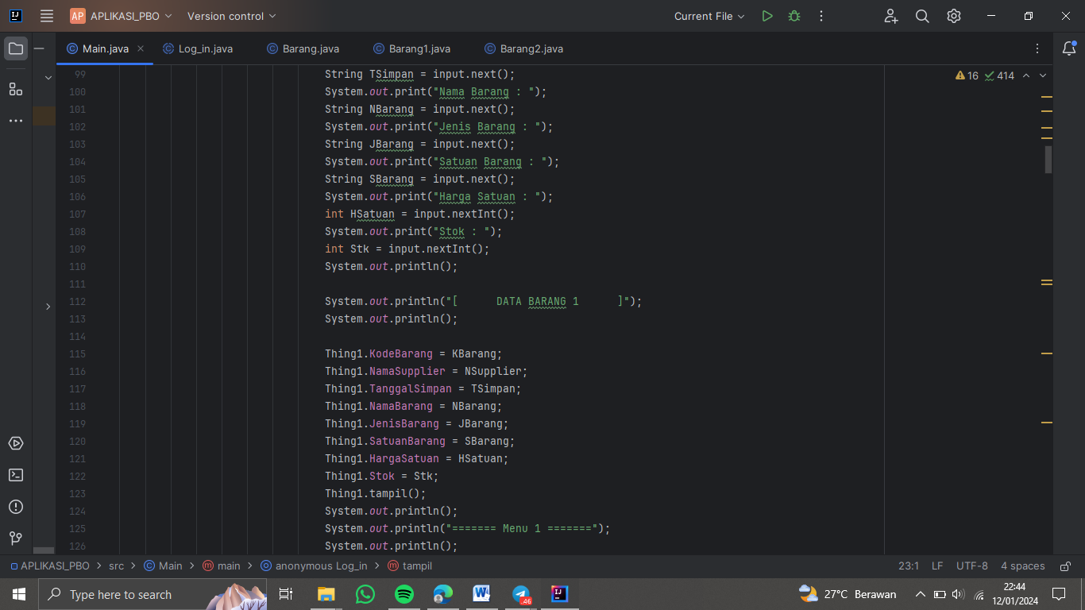
SCREENSHOOT
CODING
DI IDE
01. Main.Java
11

Slide 12
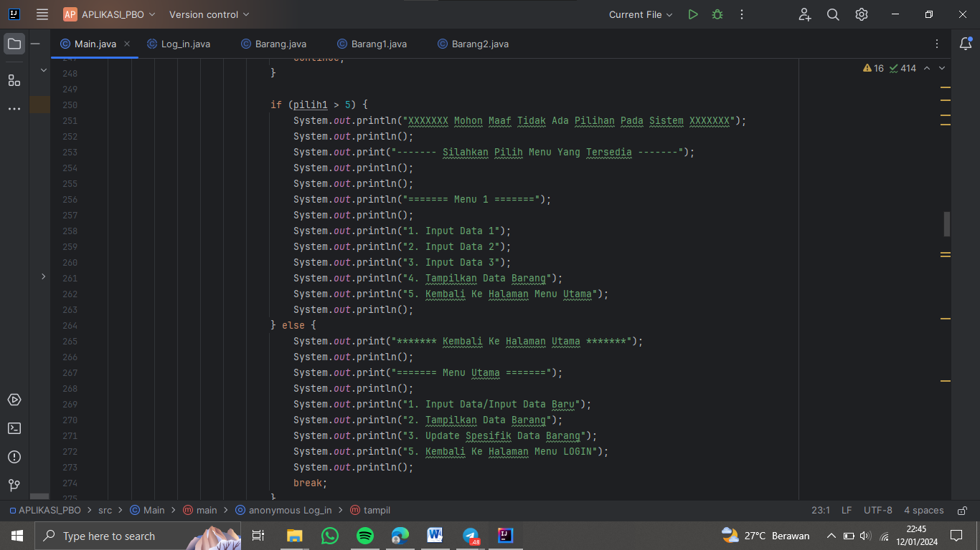
SCREENSHOOT
CODING
DI IDE
01. Main.Java
12

Slide 13
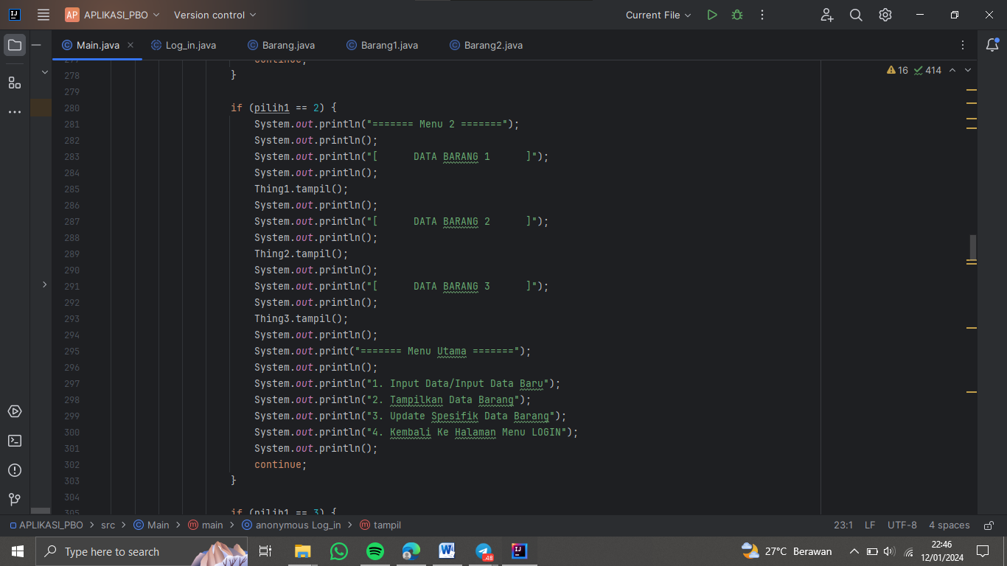
SCREENSHOOT
CODING
DI IDE
01. Main.Java
13

Slide 14
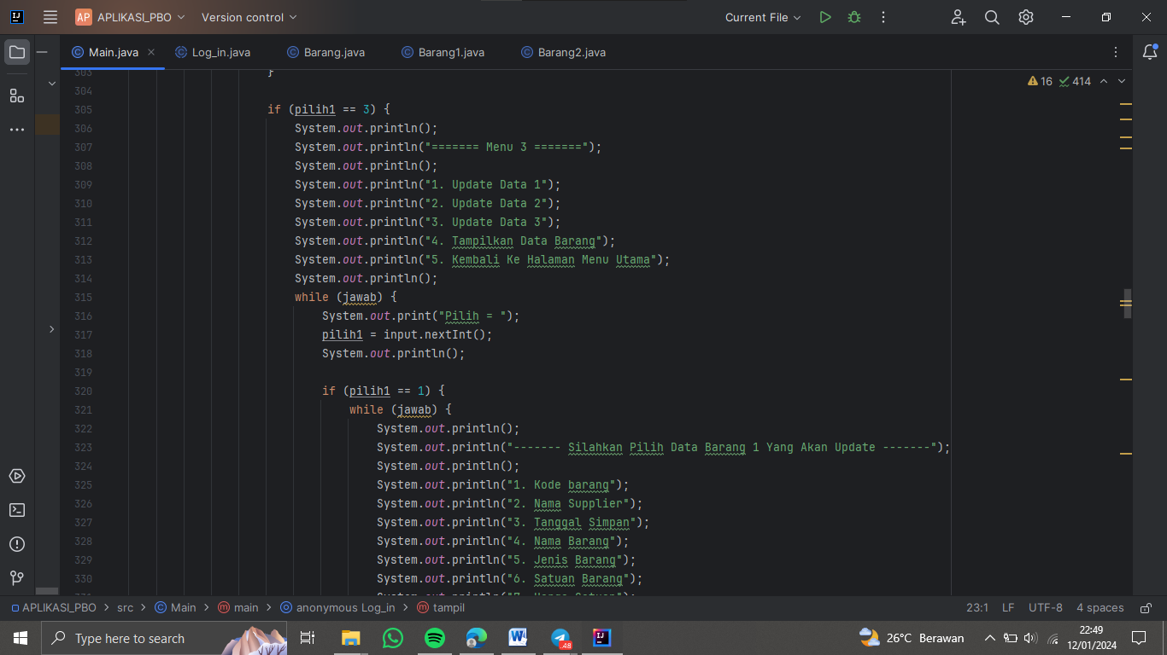
SCREENSHOOT
CODING
DI IDE
01. Main.Java
14

Slide 15
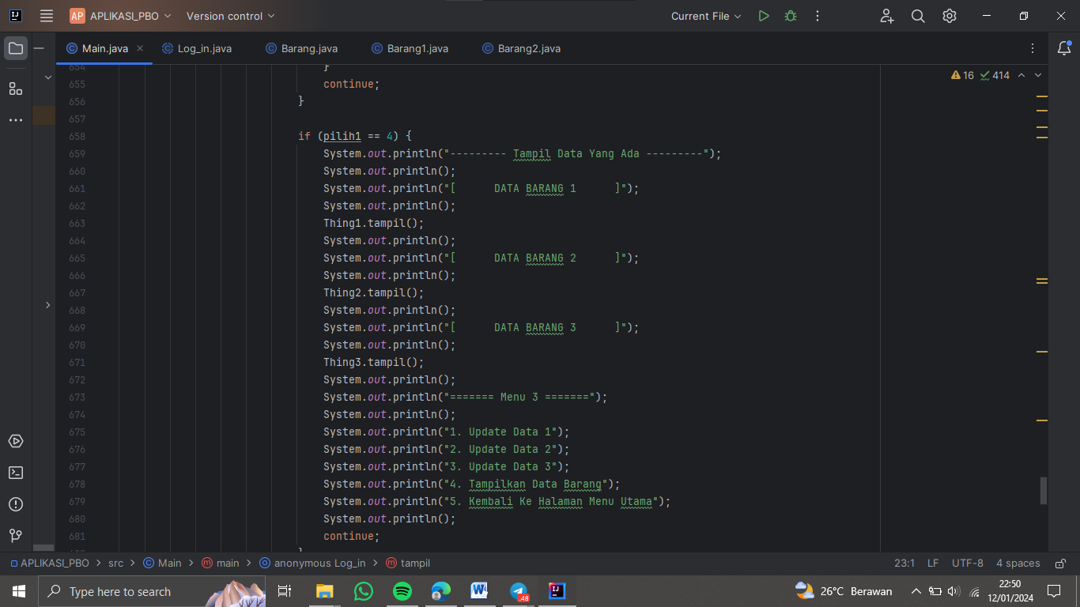
SCREENSHOOT
CODING
DI IDE
01. Main.Java
15

Slide 16
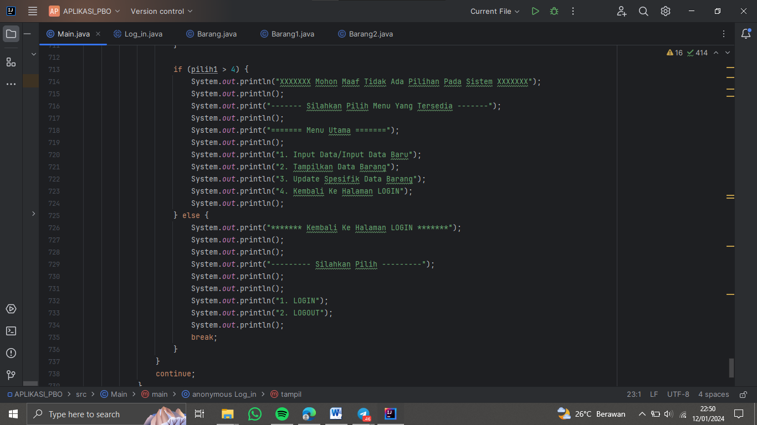
SCREENSHOOT
CODING
DI IDE
01. Main.Java
16

Slide 17
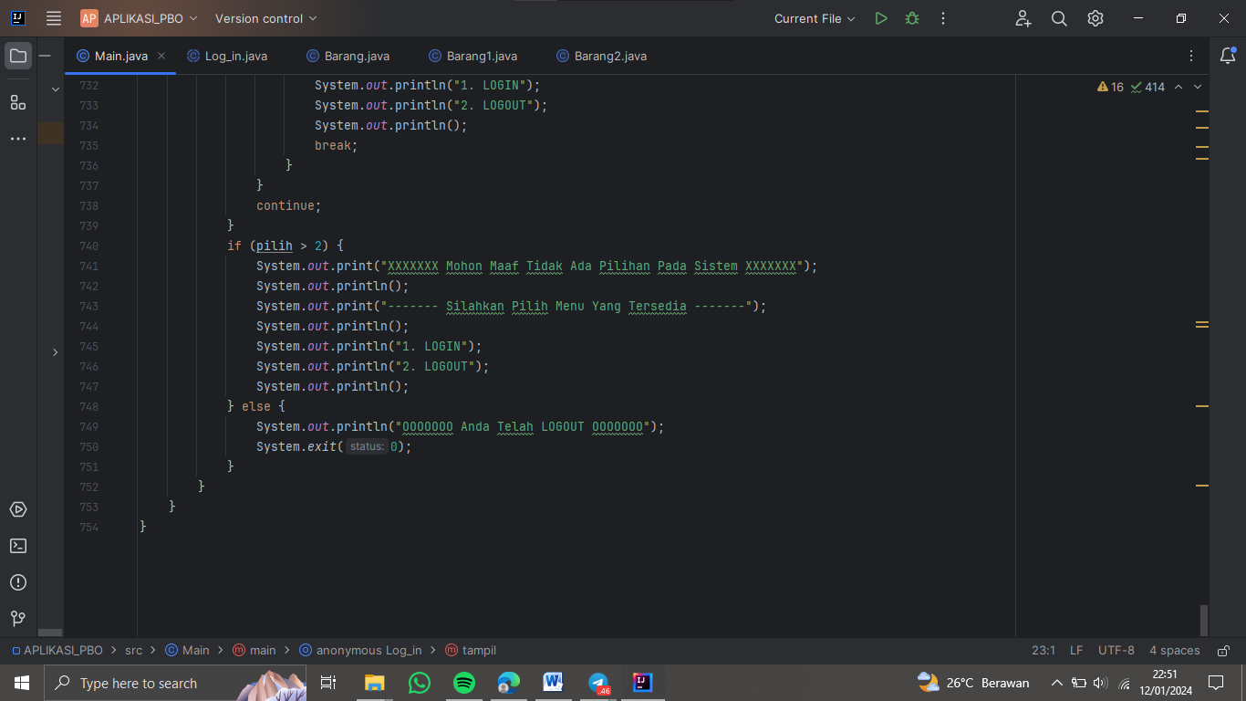
SCREENSHOOT
CODING
DI IDE
01. Main.Java
17

Slide 18
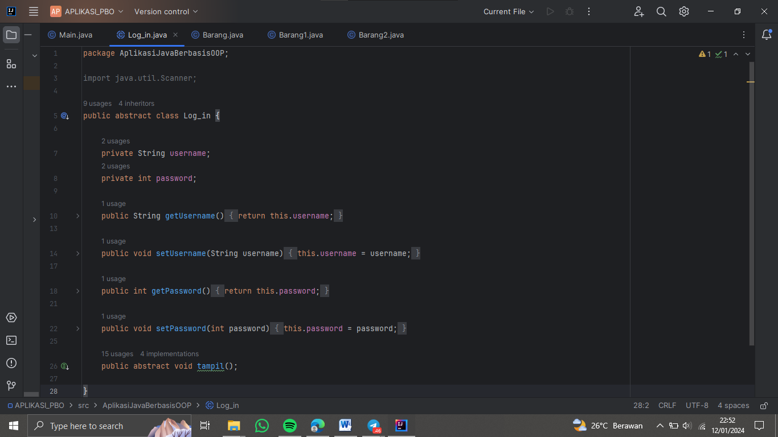
SCREENSHOOT
CODING
DI IDE
02. Log_in.Java
18

Slide 19
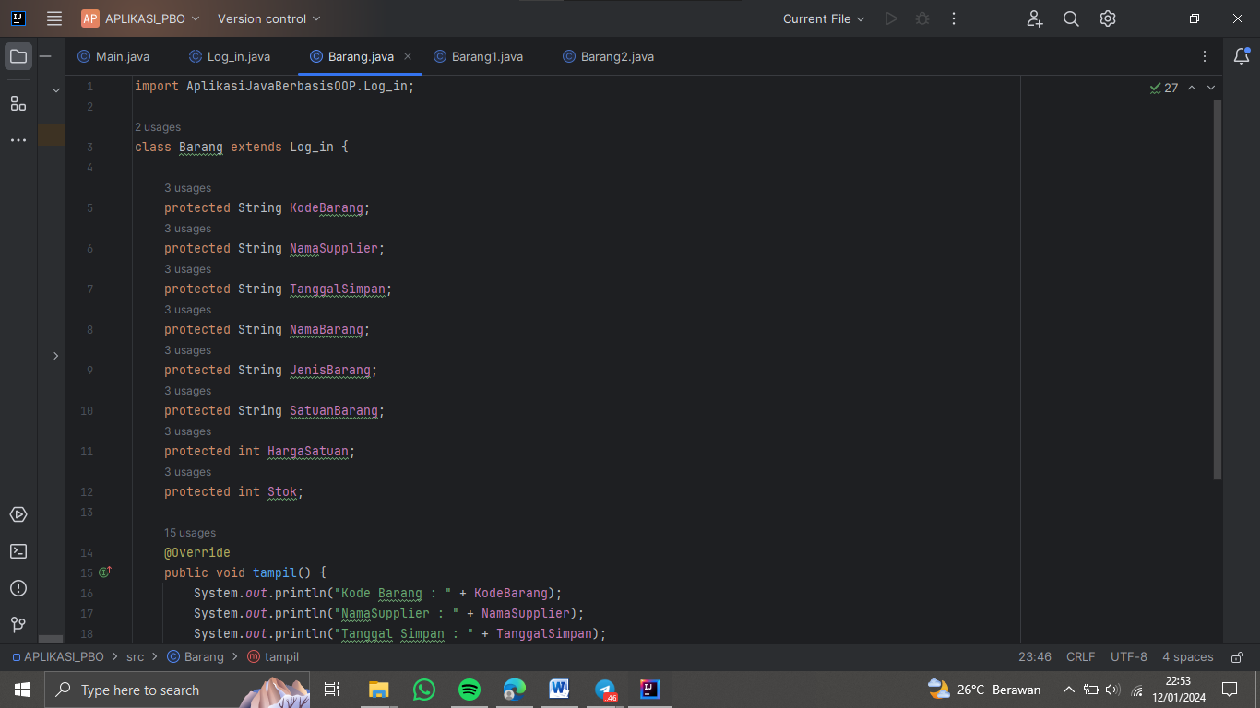
SCREENSHOOT
CODING
DI IDE
03. Barang.Java
19

Slide 20
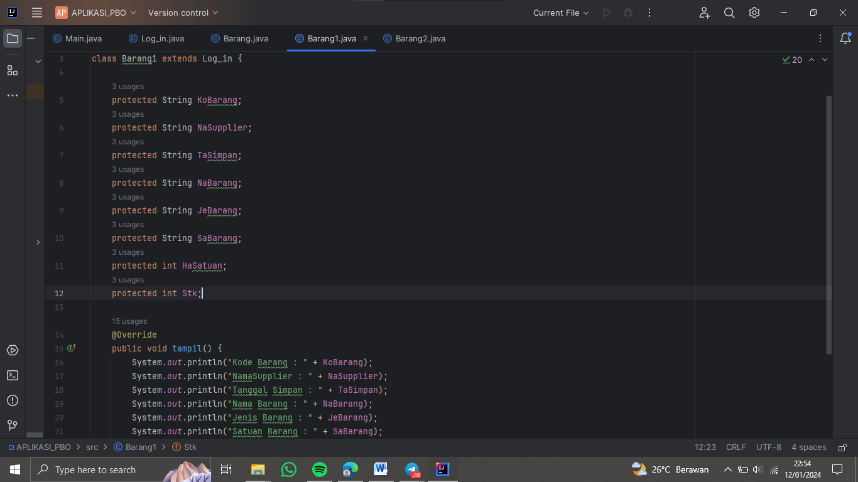
SCREENSHOOT
CODING
DI IDE
04. Barang1.Java
20

Slide 21
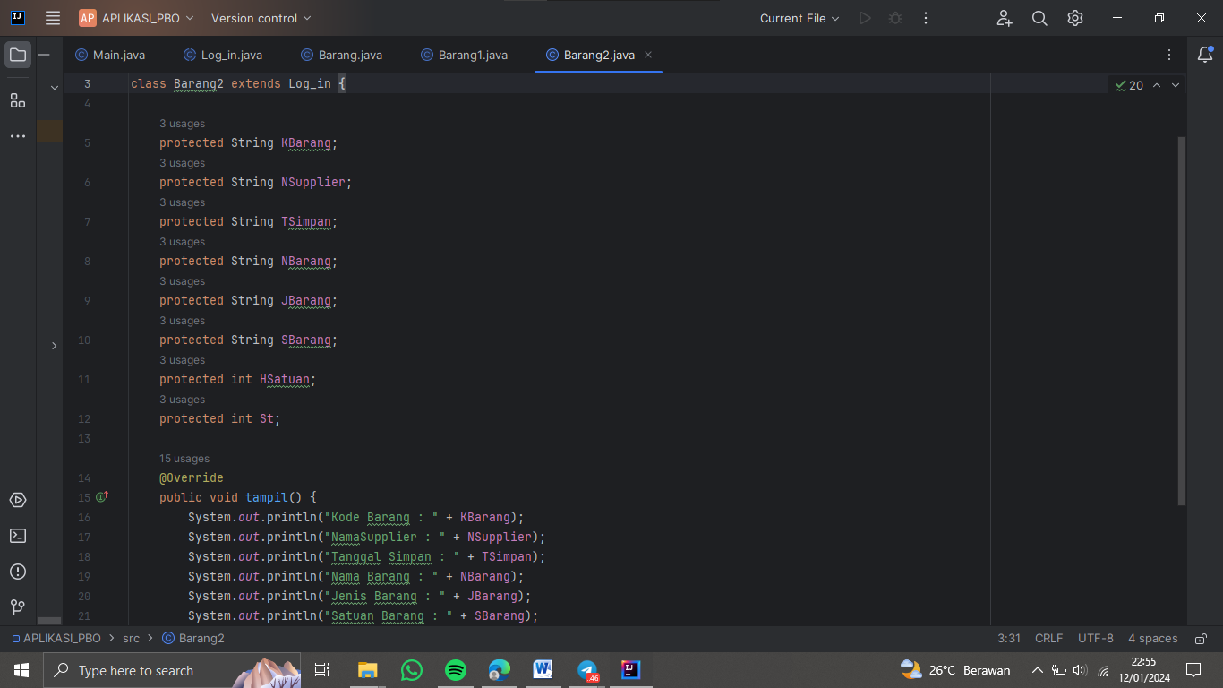
SCREENSHOOT
CODING
DI IDE
05. Barang2.Java
21

Slide 22
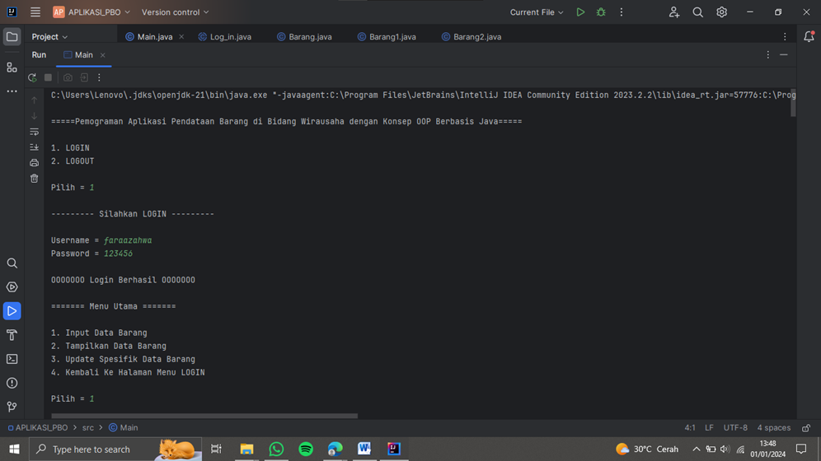
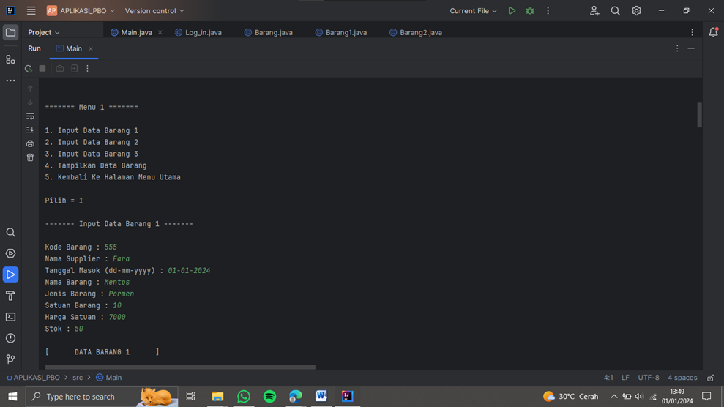
SCREENSHOOT TAMPILAN LUARAN PROGRAM
01
02
22

Slide 23
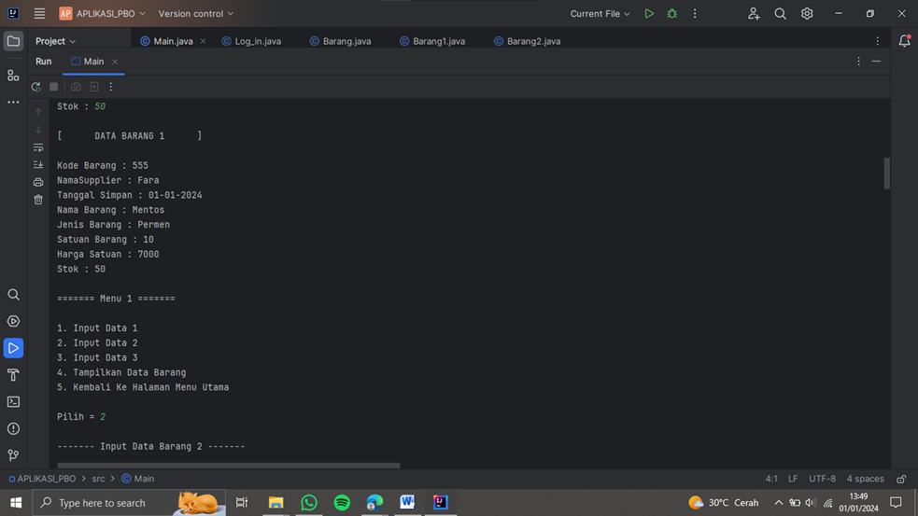
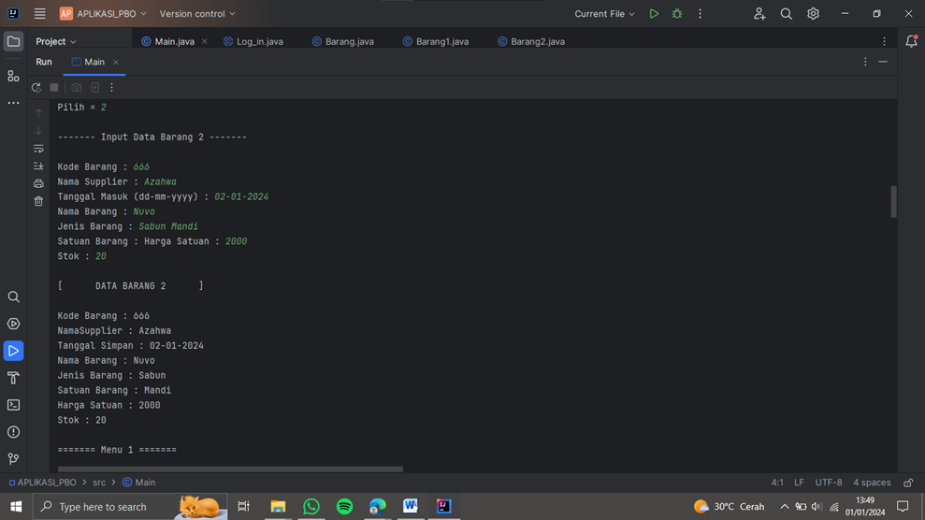
SCREENSHOOT TAMPILAN LUARAN PROGRAM
03
04
23

Slide 24
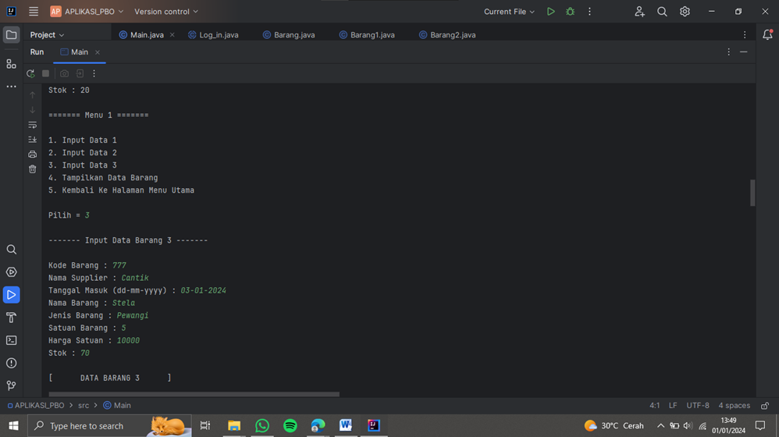
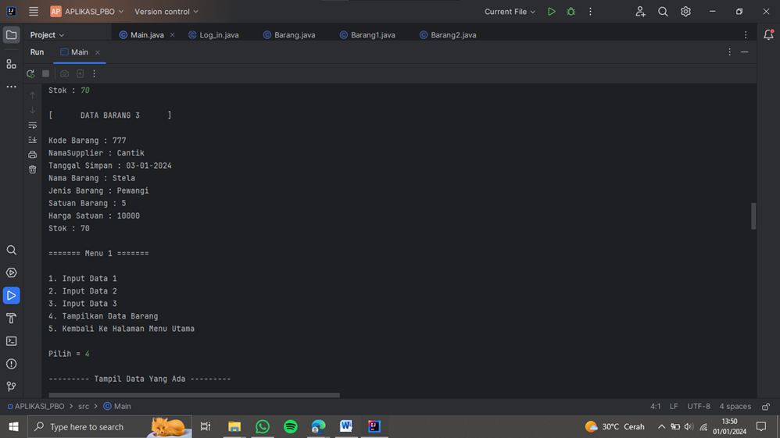
SCREENSHOOT TAMPILAN LUARAN PROGRAM
05
06
24

Slide 25
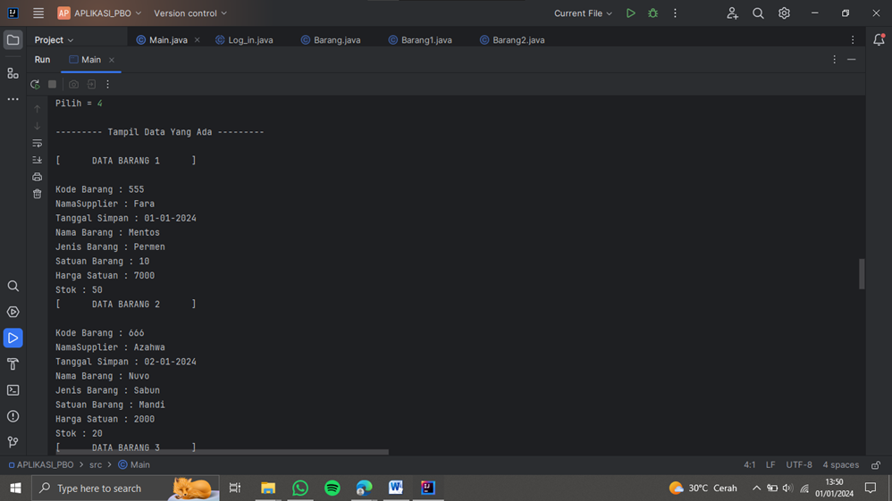
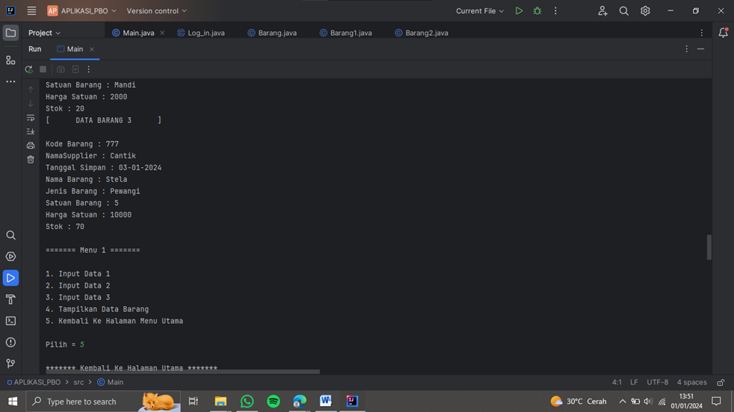
SCREENSHOOT TAMPILAN LUARAN PROGRAM
07
08
25

Slide 26
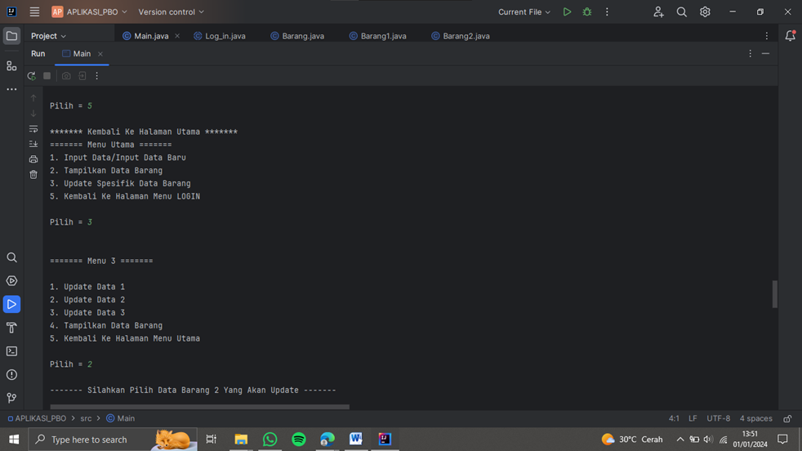
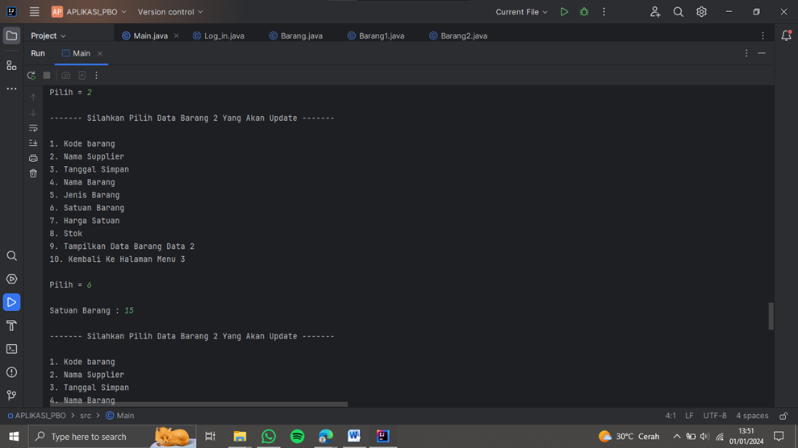
SCREENSHOOT TAMPILAN LUARAN PROGRAM
09
10
26

Slide 27
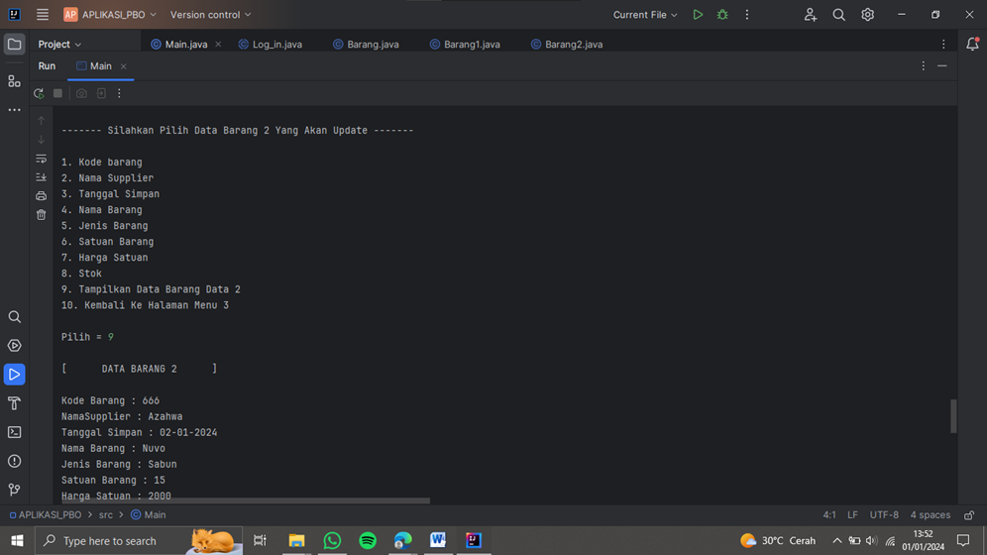
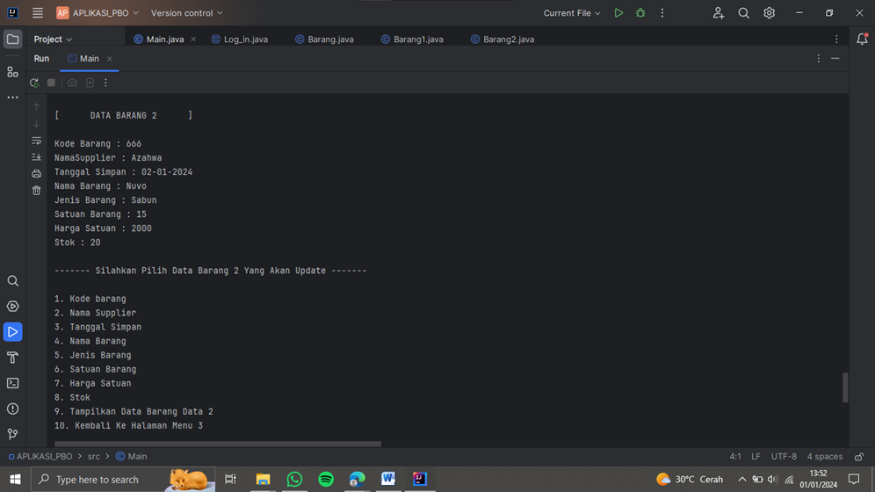
SCREENSHOOT TAMPILAN LUARAN PROGRAM
11
12
27

Slide 28
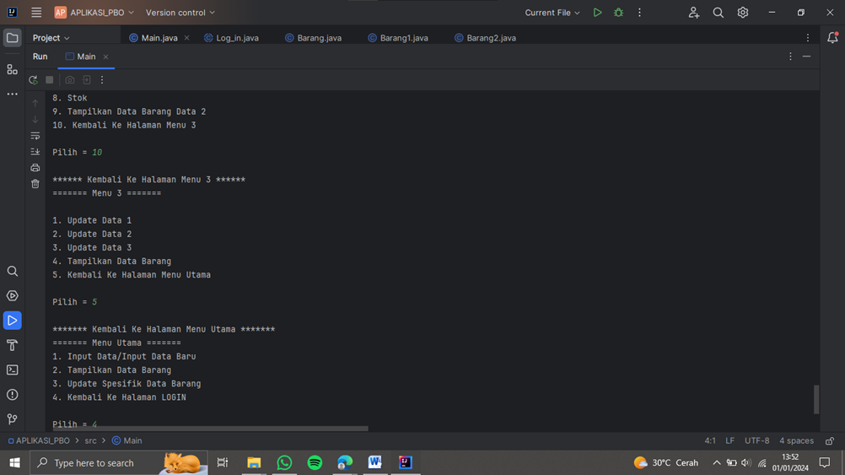
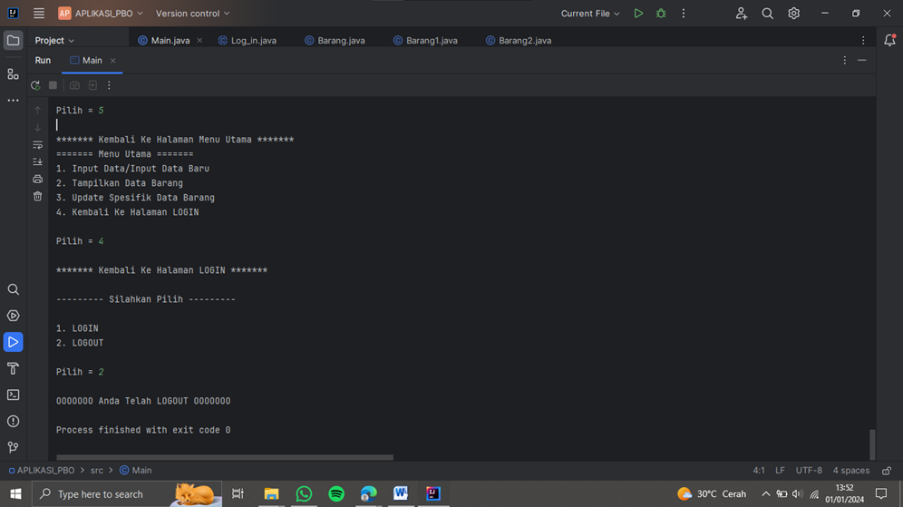
SCREENSHOOT TAMPILAN LUARAN PROGRAM
13
14
28

Slide 29
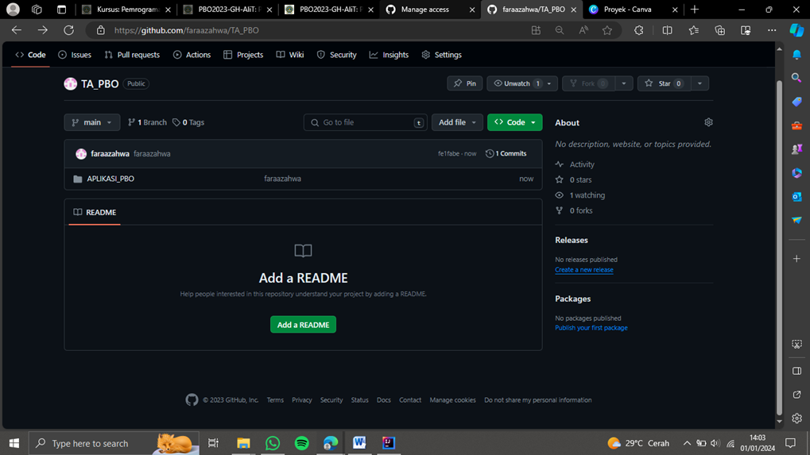
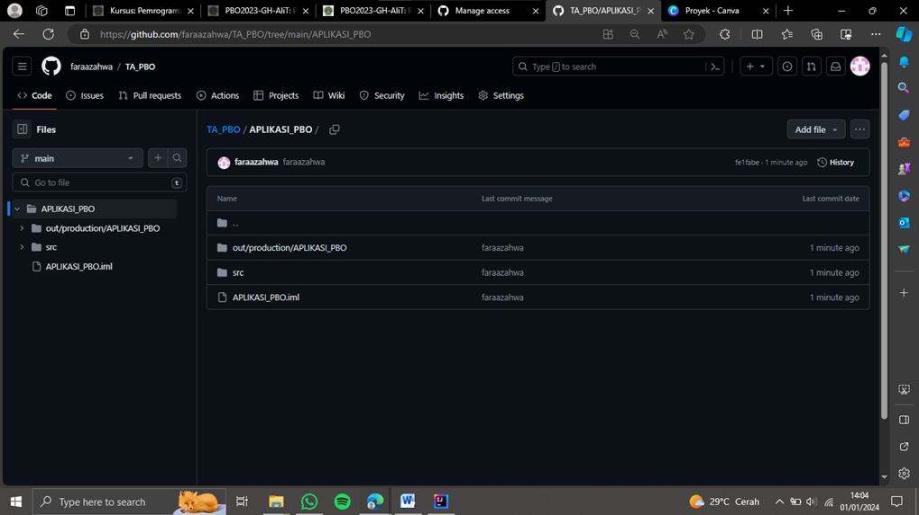
SCREENSHOOT TAMPILAN UNGGAHAN HALAMAN PROJEK GITHUB
29

Slide 30
THANK
YOU

